Slide 1
第2篇 项目管理过程
第3章 项目启动
杭州电子科技大学 管理学院

Slide 3
学习目标：
知识目标 | 技能目标
了解项目启动的内容 了解项目需求的来源 了解项目申请的过程 了解项目建议书的内容 了解影响项目投标决策的因素 | 掌握项目选择的常用方法 学会撰写可行性研究报告 学会准确描述项目目标和需求

Slide 4
第一节 项目需求识别

Slide 5

一、需求的来源
市场需求
竞争需求
技术需求
法律需求
Notes:
微创手术、酒精测试仪

Slide 6
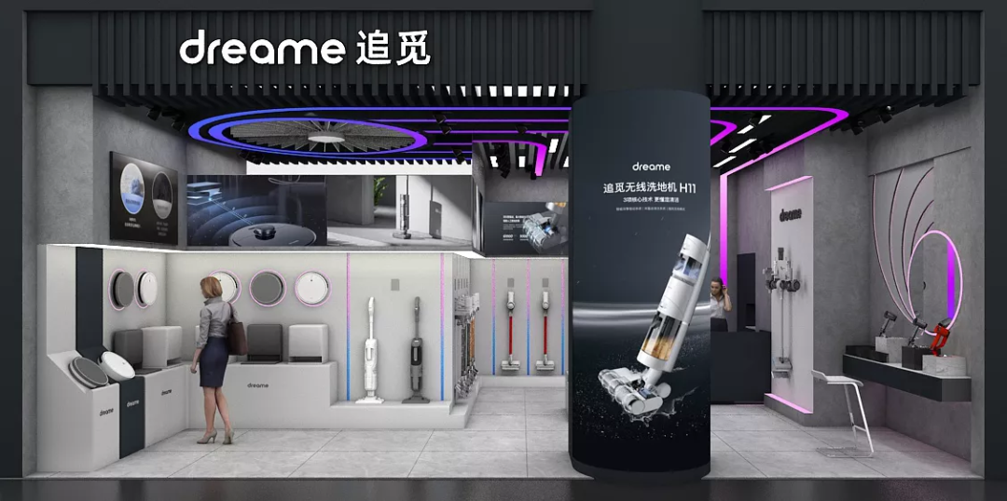
市场需求
追觅拖地机：一站式解决清洁问题
从使用场景上来看，中国家庭以瓷砖、木地板等硬质地面为主，使得“扫+拖”成为大多数家庭清洁居室的行为模式。
但当下消费者的“精致懒”需要一款能扫地、拖地，还能杀菌和烘干，整合打包解决所有清洁问题的产品。奥维云网的数据也显示，2023年第一季度，集扫拖为一体的洗地机全渠道销售额为22.6亿元，同比增长43.4%，反超扫地机器人成清洁电器第一大细分类目，占比达到37.8%，而主打“吸+拖+洗”的追觅洗地机便是这一品类的“爆款”。

Slide 7
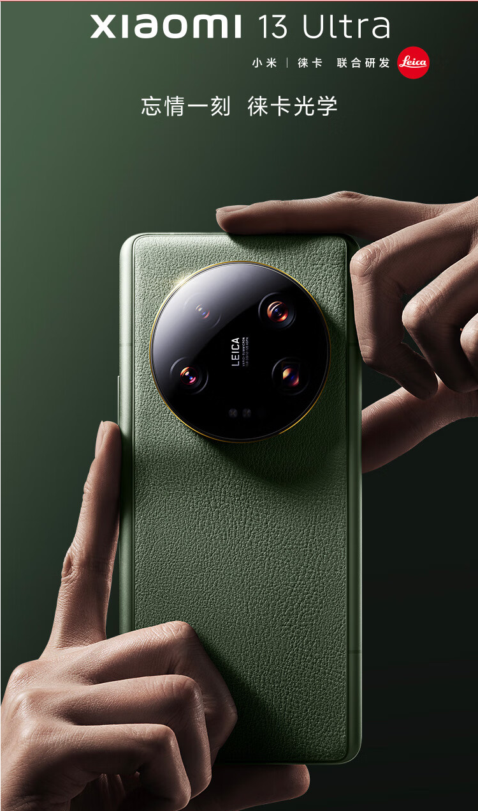
竞争需求
小米相机团队：图像技术提升
小米夜间摄影渲染算法技术，是夜枭算法的进一步完善升级，能给用户带来真实、有氛围的夜景拍摄体验。去噪赛道获奖的算法技术，则进一步提升了夜景抓拍、Ultra Raw等核心能力。此外，小米在MIPI“RGB+TOF深度补全”中获奖的算法技术，已经应用到小米13 Ultra人像虚化算法中，后续将进一步拓展到手机拍照、自动驾驶等更多领域。
2022年7月，小米宣布开启影像战略升级，从理念升级、技术升级、架构升级、生态升级四大层面全力展开。在架构升级中，备受瞩目的“小米影像大脑”全面升级到2.0版，实现夜枭算法、Cyberfocus万物追焦等自研影像技术新突破，并实现了“软硬一体”的重大跨越。
竞争对象：华为、苹果

Slide 8
技术需求
华为mate60系列：通信技术升级与创新
卫星通话，无地面网络时，仍可通过多种卫星系统与外界通信。天通卫星通话⁠1，能拨打和接听卫星电话，还可自由编辑卫星消息。北斗卫星消⁠息⁠2，能通过畅连应用发送或接收卫星消⁠息。选择多条位置信息可生成轨迹地图，出行更安心。
灵犀 AI 算法与灵犀天线强强联合，带来更出色的通信体验。在高铁、地⁠铁、电梯、车库等弱信号场景下实现更稳定的网络连⁠接。

Slide 9
法律需求
安宫牛黄丸：传统中药的改进
。安宫牛黄丸起源于清代，乃“温病三宝”之首，它以牛黄、麝香、水牛角、珍珠、冰片等多种名贵中药材组成，不仅要手工包金衣，还得经过8次吊蜡。
如今，因为法律规定，其中的稀有药物无法获得，传统中药需要改变配方，根据1990年半《中国药方》，以水牛角浓缩粉替代犀牛角，去金箔，大蜜丸 。

Slide 10
二、需求建议书
一份理想的需求建议书应包括以下内容：
项目工作陈述
项目目标的要求
客户供应条款
合同类型
客户的付款条件
项目的时间要求
对承约商项目申请书的要求
承约商项目申请书的评价标准

Slide 11
第二节 项目的选择与论证

Slide 12
一、项目选择
1、影响项目选择的因素
生产因素
市场因素
财务因素
员工因素
其他因素

Slide 13
一、项目选择
2、项目选择的程序

Slide 14
一、项目选择
3、项目选择的方法
项目选择中的非数学模型
利润/盈利能力模型
评分模型
层次分析模型

Slide 15
项目选择中的非数学模型
圣牛模型
组织需求模型
比较利益模型

Slide 16
利润/盈利能力模型
净现值分析
投资收益分析
投资回收期分析
内部收益率分析

Slide 17
评分模型
非加权0-1因素模型
非加权评分模型
加权因素评分模型
带约束的加权评分模型

Slide 18
层次分析模型

Slide 19
二、项目论证
项目论证——可行性分析
市场需求
工艺技术
财务经济
社会环境
基础
手段
核心
前提

Slide 20
二、项目论证
项目论证的阶段和内容

Slide 21
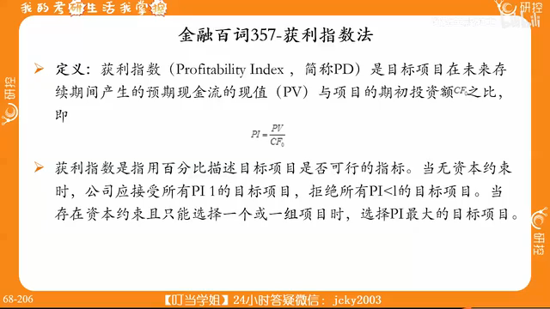
二、项目论证
（1）价值分析方法。
静态分析法：投资回收期法/投资收益率法/借款偿还期法。
动态分析法：动态投资回收期法/净现值法/内部收益率法/获利能力指数法。
（2）决策分析方法。确定型分析法/不确定型决策分析法和风险型决策分析法。
（3）风险分析方法。盈亏平衡分析法/敏感性分析法/蒙特卡洛分析法/模拟分析法。

Slide 22

二、项目论证

Slide 23
第三节 项目申请与获得

Slide 24
一、项目申请过程

Slide 25
二、项目投标评估
1、影响项目投标决策的因素

Slide 26

二、项目投标评估
2、项目申请与否的评价

Slide 27
三、准备项目申请
项目建议书的内容
技术部分
管理部分
预算部分
阐述对客户需求的理解
提出问题解决方法或方案
指明给客户带来的收益
使客户相信承约商能够做好项目所提出的工作，并能取得预期收益
使客户相信所提出的价格是切合实际的、合情合理的

Slide 28

四、项目的获得
评估项目申请书
签订项目合同

